Slide 2
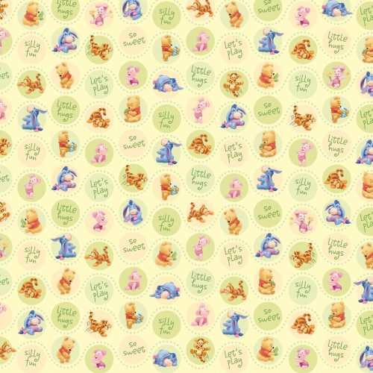
Nivel educativo
Propósito
Modelo
de equipamiento
Plano
valores
servicios
modelo pedagógico
mascota

Slide 3
NIVEL EDUCATIVO
MATERNAL
PREESCOLAR

Slide 5
INGLÉS
MÚSICA
TEATRO
BÉISBOL
BASKETBALL
PINTURA
PORRISTAS
SOCCER
FRANCÉS
BAILE

Slide 6
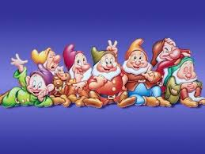
MODELO
PEDAGÓGICO

Slide 7
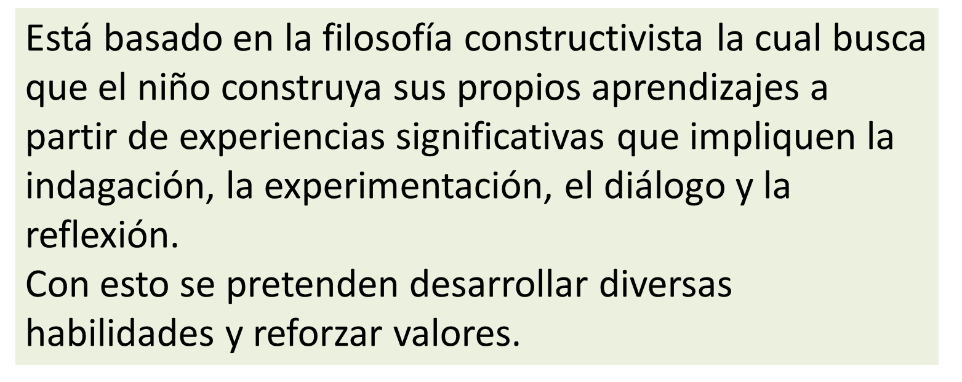

Slide 9
Delfín.
El delfín es considerado el animal marino más amigable del mundo, sus hazañas demuestran valentía, inteligencia y enorme nobleza.

Slide 11
Libertad:
ser un ciudadano activo en la sociedad, que exprese libremente lo que siente y piensa.
Respeto:
Las personas respetuosas saben apreciar la importancia de la familia, las amistades, el trabajo y de todas aquellas personas que están a su alrededor y con quienes comparten, es aplicable a lo largo de toda la vida.

Slide 12
Solidaridad:
Los miembros comparten intereses y necesidades entre sí, gracias a los lazos sociales que les unen. La definición de solidaridad se basa en el respeto y la empatía que nos conduce a comprender que el otro necesita de nuestra colaboración o apoyo.
Autonomía:
Orientar a los alumnos a generar una condición y capacidad de autogobierno, cierto grado de independencia.

Slide 13
Nuestro propósito

Slide 14
El objetivo de esta institución es fomentar en los niños la libertad y la armonía, propiciando de ésta manera su desarrollo integral y su desenvolvimiento en los distintos contextos en los que se desarrolla.
Es formar personas humanas con valores y un pensamiento profundo, despertando la curiosidad en ellos; que conforme vayan creciendo puedan llevar a cabo distintos procesos de investigación para resolver diversas problemáticas de la sociedad y de su vida cotidiana a través de la reflexión y el análisis crítico

Slide 15
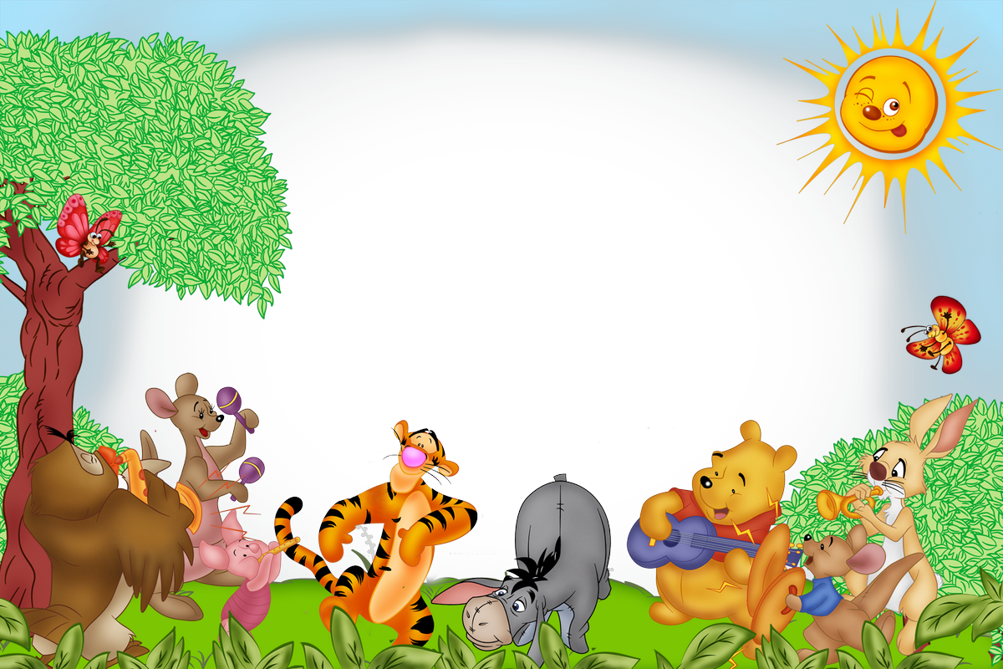

Slide 16
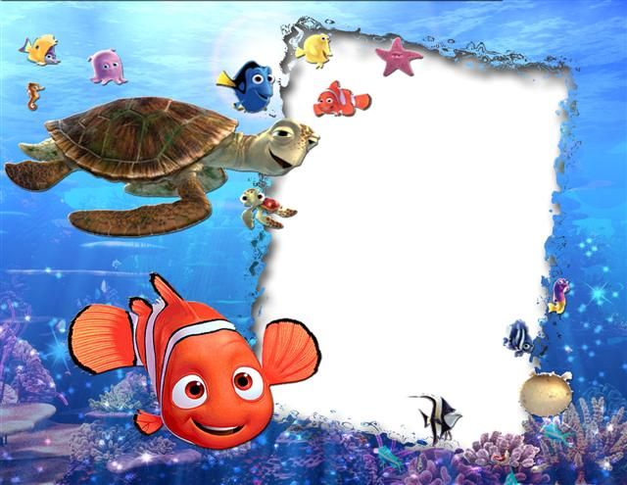
1
El instituto cuenta con una
aula digital que contiene la cantidad necesaria de computadoras para el uso de los alumnos para que de esta manera, se vayan familiarizando con el uso de la tecnología y los diversos aprendizajes que se pueden obtener de ella. El aula será utilizada de vez en cuando, en donde los niños interactúen con juegos o páginas que refuercen los contenidos vistos en la clase.

Slide 17
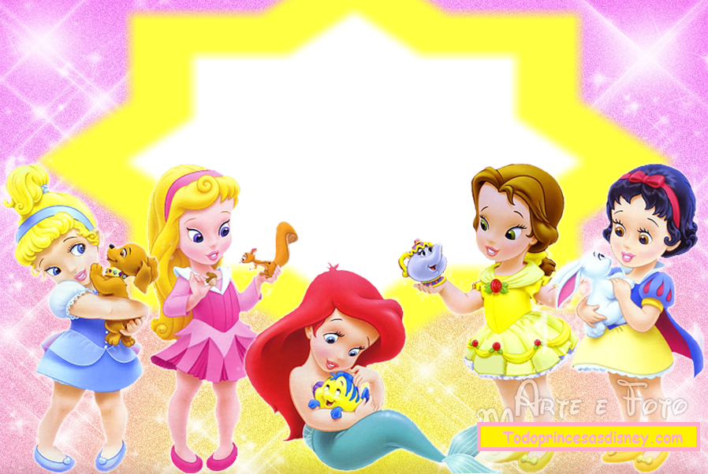

Slide 18
